Slide 1
软件工程导论
第8章 敏捷开发方法
重庆大学大数据与软件学院 • 本科课程
讲授：胡健

Slide 2
第1章 软件工程概述（6学时）
第2章 软件需求分析（6学时）
第3章 软件设计（6学时）
第4章 编码及实现（2学时）
第5章 软件测试（6学时）
第6章 软件维护（2学时）
第7章 面向对象技术（10学时）
第8章 敏捷开发方法（2学时）

Slide 3
典型的软件开发模型
瀑布模型（Waterfall Model）
快速原型模型（Rapid Prototype Model）
增量模型（Incremental Model）
螺旋模型（Spiral Model）
喷泉模型（fountain model）
……
  SLC：软件计划 ▻ 需求分析 ▻ 软件设计 ▻ 编码 ▻ 测试 ▻ 维护与运行 ▻退役

Slide 4
建模误区
误区一：建模就等于是写文档
误区二：从开始阶段你可以考虑到所有的一切
误区三：建模意味着需要一个重量级的软件开发过程
误区四：必须“冻结”需求
误区五：设计是不可更改的
误区六：必须使用CASE工具
误区七：建模是在浪费时间
误区八：数据模型（Data Model）就是一切
误区九：所有的开发人员都知道如何建模

Slide 5



敏捷开发的起源
发展—开始广为流行
500强公司中众多公司应用敏捷; 如HP, Microsoft, IBM等
正规—成立敏捷联盟
每种方法学的领导人共同起草了敏捷软件开发宣言，总结出方法之间的共同点，最终就是价值，并且用敏捷这个词给这种方法学一个统称
萌芽—产生敏捷方法
敏捷方法是从上个世纪90年代开始发展起来的一组方法学的总称，包括极限编程等等。这些方法学之间有一些差异，但是差异不是特别大
上个世纪90年代
2001年
2004年以后

Slide 6
什么是敏捷开发？
敏捷开发（Agile Development）以用户的需求进化为核心，采用迭代、循序渐进的方法进行软件开发。
在敏捷开发中，软件项目在构建初期被切分成多个子项目，各个子项目的成果都经过测试，具备可视、可集成和可运行使用的特征。换言之，就是把一个大项目分为多个相互联系，但也可独立运行的小项目，并分别完成，在此过程中软件一直处于可使用状态。
子项目特征
- 各个子项目的成果都经过测试
- 具备集成和可运行的特征
- 小项目相互联系

Slide 7
敏捷开发方法
XP – 极限编程（eXtreme Programing）
  - 思想源自Kent Beck和Ward Cunningham在软件项目中的合作经历。XP 是一种轻量（敏捷）、高效、低风险、柔性、可预测、科学而且充满乐趣的软件开发方式
SCRUM – 迭代式增量软件开发过程
  - 是一种迭代的增量化过程，用于产品开发或工作管理
Crystal – 透明水晶方法
  - 由Alistair Cockburn在1990年代末提出，探索了用最少纪律约束而仍能成功的方法。不同类型的项目和环境选择最合适的 Crystal 家族成员
FDD – 特性驱动（Feature Driven Development）
  - 由Peter Coad、Jeff de Luca 、Eric Lefebvre共同开发，是一套针对中小型软件开发项目的开发模式。它强调的是简化、实用、 易于被开发团队接受，适用于需求经常变动的项目。
DSDM – 动态系统开发方法（Dynamic System Development Methodology）
  - 它倡导以业务为核心，快速而有效地进行系统开发，在英国等欧洲国家比较流行
ASD – 自适应软件开发（Adaptive Software Development）
  - 由Jim Highsmith在1999年正式提出。ASD强调开发方法的适应性（Adaptive）

Slide 8
敏捷开发特点
敏捷开发包括很多方法，例如XP和SCRUM，同重量级的文档驱动的开发过程相比较，敏捷方法在灵活性等方面更有吸引力。这个方法的创始人强调了在软件实践过程中的变更而不是孤立的进行一些实践。
很多方法很难独立的使用。如：结对开发，计划调整周期以及持续改进，不过，后来的结果证实，这些方法都取得了成功。
使用这些方法并不能保证一定成功。开发者的经验和技术仍旧是影响开发结果的最主要因素。对于合适的人，基于敏捷原则的开发方法可以产生更好的结果，同时形成一个愉快地、有激情的工作环境

Slide 9
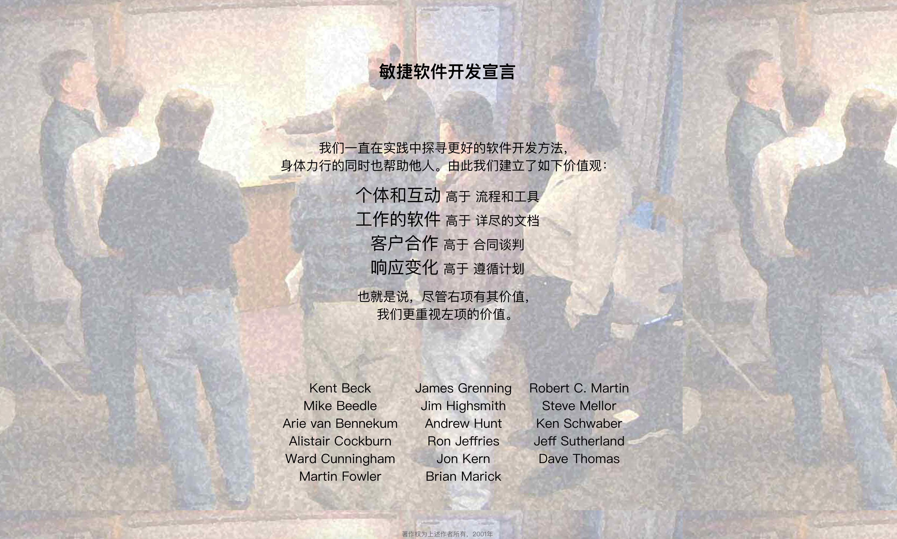
敏捷宣言

Slide 10




敏捷宣言
个体和交互胜过过程和工具
可以工作的软件胜过面面俱到的文档
核心理念：
适应和以人为本
响应变化胜过遵循计划
客户合作胜过合同谈判

Slide 11
敏捷宣言
1. 个体和交互胜过过程和工具
  人是获得成功的最为重要的因素，但是更应该强调团队的作用
  团队的构建要比环境的构建重要的多，所以一个公司想培养一个成熟、稳定、生产效率高的团队要付出很大的成本
2. 可以工作的软件胜过面面俱到的文档
  编制和维护这些“面面俱到”的文档要花费很多人力物力，很容易陷入文档灾难，当然“没有文档的软件是一种灾难”
  最好的两份文档是代码和团队，人和人之间的交互是把团队成员头脑中保存着的时常变化的系统脉络传授给他人的最快最有效的方式

Slide 12
敏捷宣言
3. 客户合作胜过合同谈判
  成功的项目需要有序、频繁的客户反馈。成功的关键在于和客户之间的真诚协作，并且用合同指导这些协作
4. 响应变化胜过遵循计划
  响应变化的能力常常是决定着一个软件项目的成败
  较好的做计划的策略是：为下两周做详细的计划，为后三个月做粗略的计划，再以后就做极为粗糙的计划

Slide 13
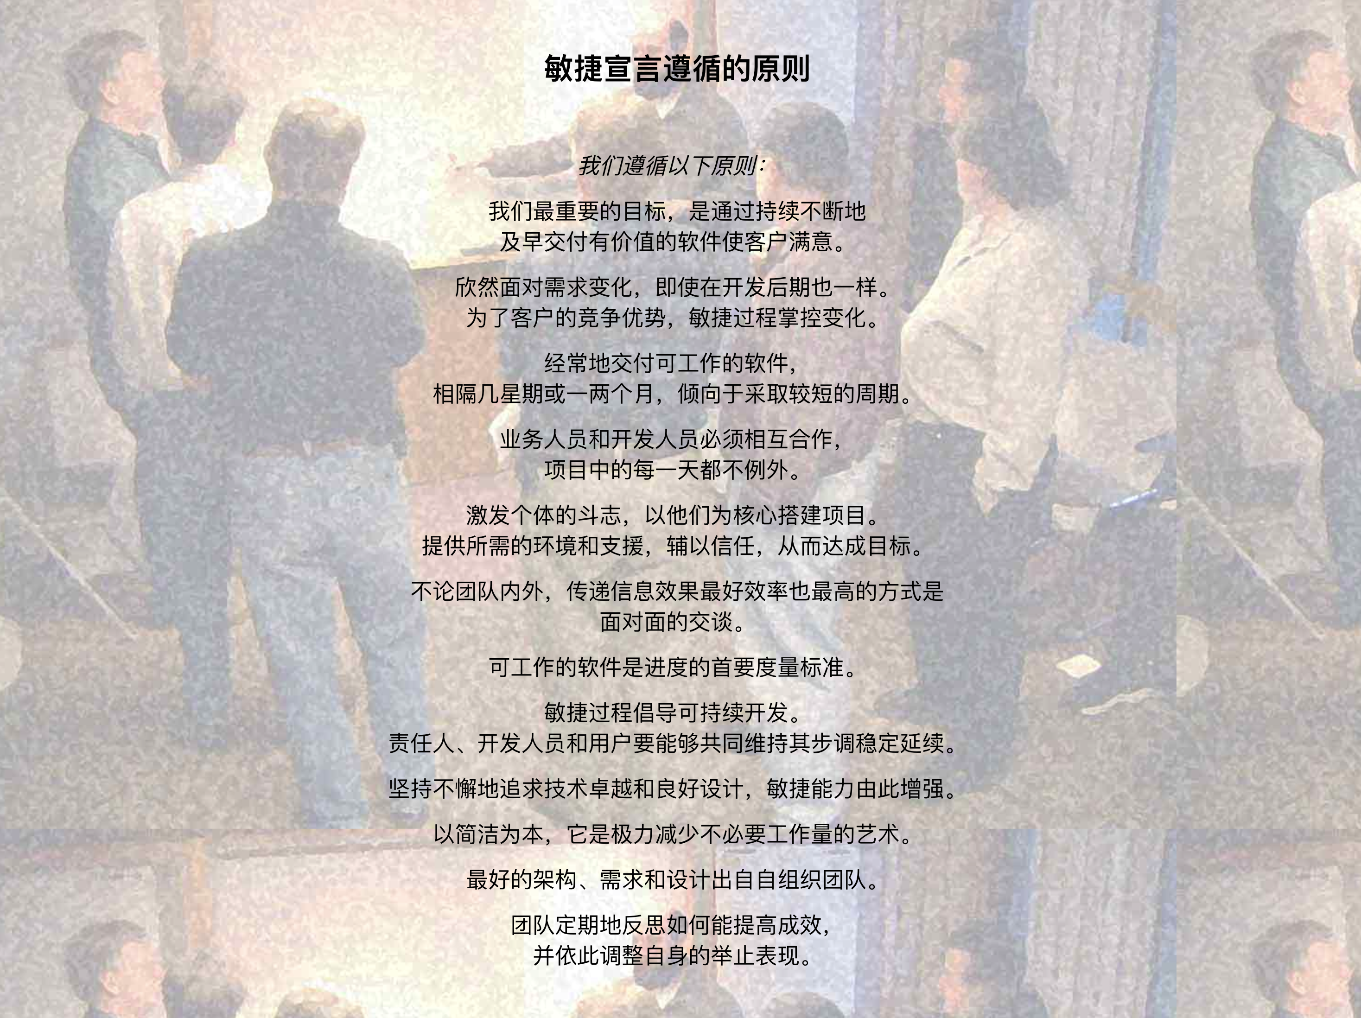

Slide 14
敏捷规则（敏捷宣言遵循的原则）
我们最重要的目标，是通过及早和持续不断地交付有价值的软件使客户满意。
欣然面对需求变化，即使在开发后期也一样。为了客户的竞争优势，敏捷过程掌控变化。
经常地交付可工作的软件，相隔几星期或一两个月，倾向于采取较短的周期。
业务人员和开发人员必须相互合作，项目中的每一天都不例外。
激发个体的斗志，以他们为核心搭建项目。提供所需的环境和支援，辅以信任，从而达成目标。
不论团队内外，传递信息效果最好效率也最高的方式是面对面的交谈。
可工作的软件是进度的首要度量标准。
敏捷过程倡导可持续开发。责任人、开发人员和用户要能够共同维持其步调稳定延续。
坚持不懈地追求技术卓越和良好设计，敏捷能力由此增强。
以简洁为本，它是极力减少不必要工作量的艺术。
最好的架构、需求和设计出自自组织团队。
团队定期地反思如何能提高成效，并依此调整自身的行为表现。

Slide 15
敏捷规则（敏捷开发应遵循的原则）
最高目标是能持续地、及早地向客户交付软件
拥抱变化
频繁地发布可运行的软件
客户和开发人员在一起工作
以人为本
最重要的衡量开发过程的手段，是可工作的软件
稳定的开发速度
敏捷高效的设计
简单有效
重视Teamwork
积极的调整

Slide 16
我们为什么需要敏捷？
项目为什么失败？
对用户需求理解得不清楚，甚至有错误；
用户需求变化；
软件很难维护或扩展；
在项目后期阶段发现很严重的设计缺陷；
软件质量或性能不合格；
Test - Build - Release过程的可操作性、可维护性很差；
人员流动；
……
软件工程试图解决这些问题
为了规范化开发过程，引进传统工程的概念（瀑布型）；
为了理解需求，提出原型法；
为了提高设计开发的效率和扩展性，提出重用和面向对象等思想；
为了让开发过程更灵活，提出了开发框架的概念；
为了降低风险，提出了风险评估、成本控制和增量开发等思想；
……

Slide 17
我们为什么需要敏捷？
部门：
1) 培养团队合作精神，稳定开发队伍
2) 提高开发人员的水平
3) 提高项目成功率，降低开发成本，提升软件开发效率
项目经理：
1) 更好地和用户沟通，更清晰地理解用户需求
2) 更充分地使用资源，更科学地调配资源，更精确地掌握开发进度
系统分析设计：
1) 设计更加完善
2) 更有效地更新知识，得到其他成员更多的尊重
程序员：
1) 学习系统设计和项目管理
2) 提高学习和工作效率，受到重视，减少加班时间，工作更高效

Slide 18

谁在用敏捷
Forturn 500公司中成功应用XP的公司包括Ford，Daimler-Chrysler（戴姆勒-克莱斯勒），First Union National Bank（美国第一联合国家银行）， IBM，HP等等
通信业NS，Ericson，Alcatel（阿尔卡特）等都号称在转向敏捷
更多的是小规模开发队伍（小规模开发队伍、小规模项目）
越来越多的公司开始使用敏捷开发过程

Slide 19
敏捷实践
  在敏捷的两个门派：XP、Scrum中，整理归纳了很多可以用于协助软件开发的实践，后面统称为敏捷实践。
  前面所说的敏捷它是一种指导思想或开发方式，但是它没有明确告诉我们到底采用什么样的流程进行开发，而 XP 和 Scrum就是敏捷开发的具体方式了，你可以采用 XP 方式也可以采用 Scrum 方式； XP 和 Scrum 的区别是：XP 则偏重于实践， Scrum 偏重于过程，但是实际中，两者是结合在一起应用的。

Slide 20
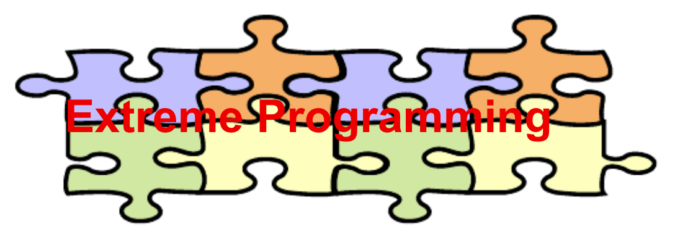
什么是XP?
XP – 极限编程（eXtreme Programing）, Kent Beck, Ward Cunningham, Martin Fowler, Ron Jeffries 于 2000年创立
XP is a lightweight methodology for small to medium sized teams developing software in the face of vague or rapidly changing requirements.
-- Kent Beck.
XP是软件开发过程中的纪律，它规定你：必须在编程前些测试，必须两个人一起编程，必须遵守编程规范……
XP是把最好的实践经验提取出来，形成了一个崭新的开发方法

Slide 21
什么是XP?
极限的含义：软件开发中的优点发挥到极致（Kent Beck）
XP：给程序员提供了明确的方法，使得程序员尽管面对需求的改变，却能够从容应对，即使着重变化发生在项目的后期，仍然能够编出代码
XP核心：沟通、简明、反馈和勇气
XP重视沟通，客户、开发人员、管理者共同组成团队
XP是一个实践系统
  13个实践
XP方法的贡献
  以拥抱变化的思想，协作的团队，简单的规则等为原则的13个具体实践
  是知名度最高的敏捷开发方法

Slide 22
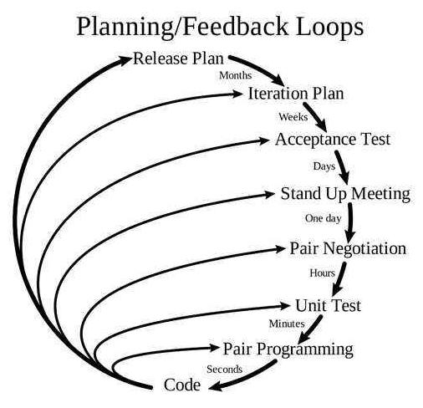
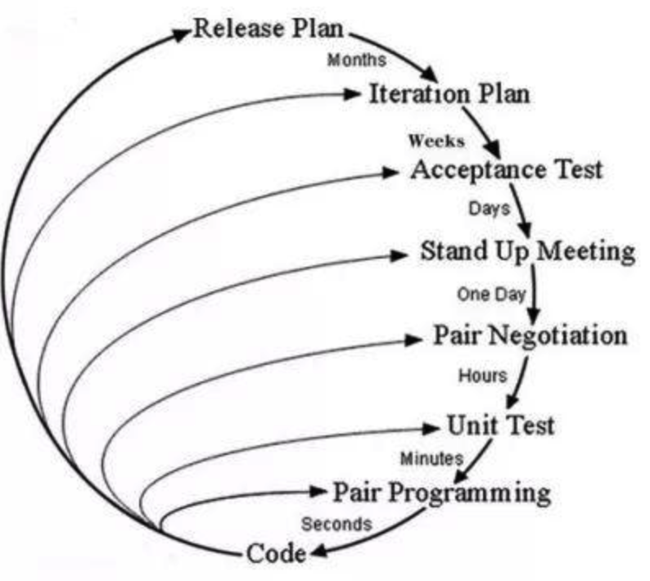
XP的开发流程（计划/反馈循环）
数月迭代：交付计划
数周迭代：迭代计划
数日迭代：验收测试
每日迭代：每日站会
小时级迭代：结对协商
分钟级迭代：单元测试
秒级迭代：结对编程
XP不做过多长远规划，
只要保证每一天、每分每秒都在做最重要、最有价值的事情就可以了，
至于项目是否继续做是由客户或管理层决定的事情

Slide 23
XP的关键实践
1. 完整团队
XP项目的所有参与者（开发人员、客户、测试人员等）一起工作在一个开放的场所中，他们是同一个团队的成员。这个场所的墙壁上悬挂着大幅的、显著的图表以及其他一些显示他们进度的东西
2. 计划工作
  计划是持续的、循序渐进的。每2周，开发人员就为下2周估算候选特性的成本，而客户则根据成本和商务价值来选择要实现的特性
3. 客户测试
作为选择每个所期望特性的一部分，客户可以根据脚本语言，来定义出验收测试，来表明该特性可以工作
4. 简单设计
团队保持设计恰好和当前的系统功能相匹配。它通过了所有的测试，不包含任何重复，表达出了编写者想表达的所有东西，并且包含尽可能少的代码

Slide 24
XP的关键实践
5. 配对编程（pair programming）
开发人员每两人一组编写所有的代码，其中一人担当“驱动者（driver）”（负责操作鼠标和键盘），而另一个人同驱动者一道解决问题和规划更大的图景
配对让你能够实现眼前的目标，同时确保不会忽略项目的整体目标。它会保证有人在考虑下一步的走向和下一个要解决的问题。
研究表明：从质量和增加的生产效率的角度来看，配对编程远远超过了开发人员单独工作的质量和效率
6. 测试驱动开发
编写单元测试是一个验证行为，更是一个设计行为。同样，它更是一种编写文档的行为。编写单元测试避免了相当数量的反馈循环，尤其是功能验证方面的反馈循环
7. 改进设计
随时利用重构方法改进已经腐化的代码，保持代码尽可能的干净、具有表达力。

Slide 25
XP的关键实践
8. 持续集成
团队总是使系统完整地被集成。
9. 集体代码所有权
任何配对的程序员都可以在任何时候改进任何代码。没有程序员对任何一个特定的模块或技术单独负责，每个人都可以参与任何其它方面的开发。
10. 编码标准
系统中所有的代码看起来就好像是被单独一人编写的。
11. 隐喻（直观形象）
隐喻是系统的未来影像，是它使得所有单独模块的位置和外观变得直观的表示。
12. 可持续的速度
团队只有持久才有获胜的希望。他们以能够长期维持的速度努力工作，他们保存精力，他们把项目看作是马拉松长跑，而不是全速短跑。
13. 小规模发布
源码、库文件等的发布。

Slide 26
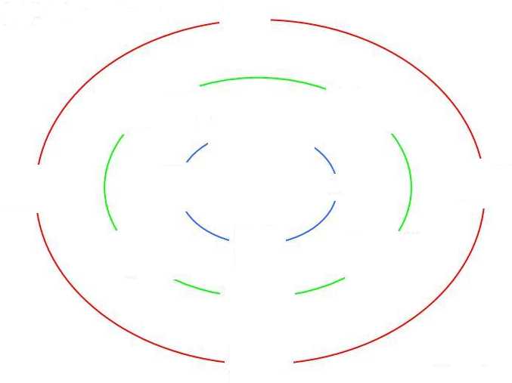
XP的关键实践
编程方法
完整的团队
代码集体所有
编码标准
测试驱动开发
现场客户
结对编程
重构
计划游戏
简单设计
持续集成
隐喻
小组实践
交付和管理
稳定高速步伐

Slide 27
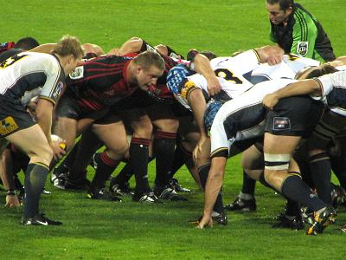
SCRUM方法（迭代式增量软件开发）
SCRUM来源于橄榄球运动，是橄榄球运动的一个专业术语，表示“争球”的动作
把一个开发流程的名字取名为Scrum，寓意为你的开发团队在开发一个项目时，大家像打橄榄球一样迅速、富有战斗激情、人人你争我抢地完成它，你一定会感到非常兴奋的。

Slide 28
SCRUM方法
Scrum于1995年提出，并在2001年同其他方法论一起组成“敏捷联盟（Agile Alliance）” 。
Scrum提供了一种经验方法，它使得团队成员能够独立地，集中地在创造性的环境下工作。它发现了软件工程的社会意义。这一过程是迅速，有适应性，自组织的，它代表了从顺序开发过程以来的重大变化。（Ken Schwaber）
Scrum是一种灵活的软件管理过程，它可以帮助驾驭迭代、递增的软件开发过程
Scrum这个轻量的过程可以作为包装器，也就是说你可以把Scrum与其它灵活的过程框架组合起来。

Slide 29
SCRUM的核心概念
透明、检验、适应
尽量在早期暴露软件开发中的问题，进行及时的调整，从而使得软件开发团队在充满不确定的研发领域成功地工作

Slide 30
SCRUM的总体骨架
Daily SCRUM
每24
小时
每日站立会议
Daily Scrum Meeting
产品订单
Product Backlog
迭代订单
Sprint Backlog
迭代
每30天
新的功能增量
高优先级
工作项
分解
可运行的软件
迭代规划会议
Sprint Plan
迭代复审会议
Sprint Review
迭代回顾会议
产品负责人
Scrum主管
开发团队

Slide 31
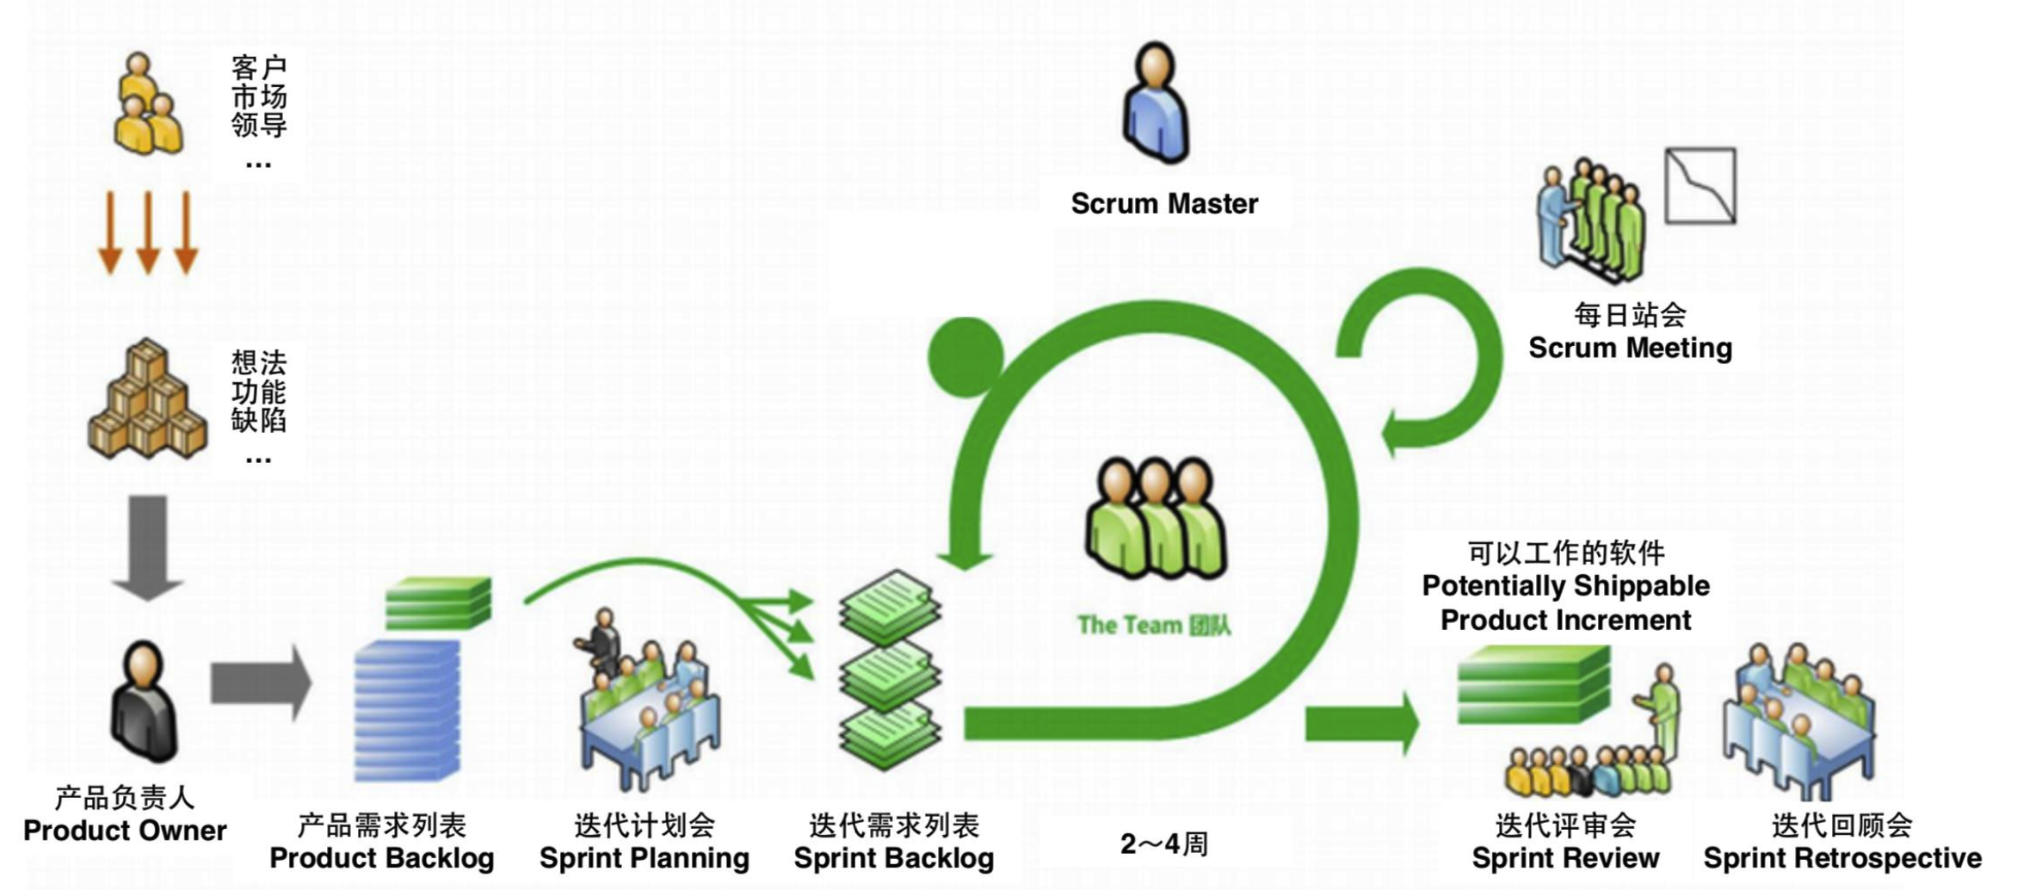
SCRUM的总体骨架

Slide 32
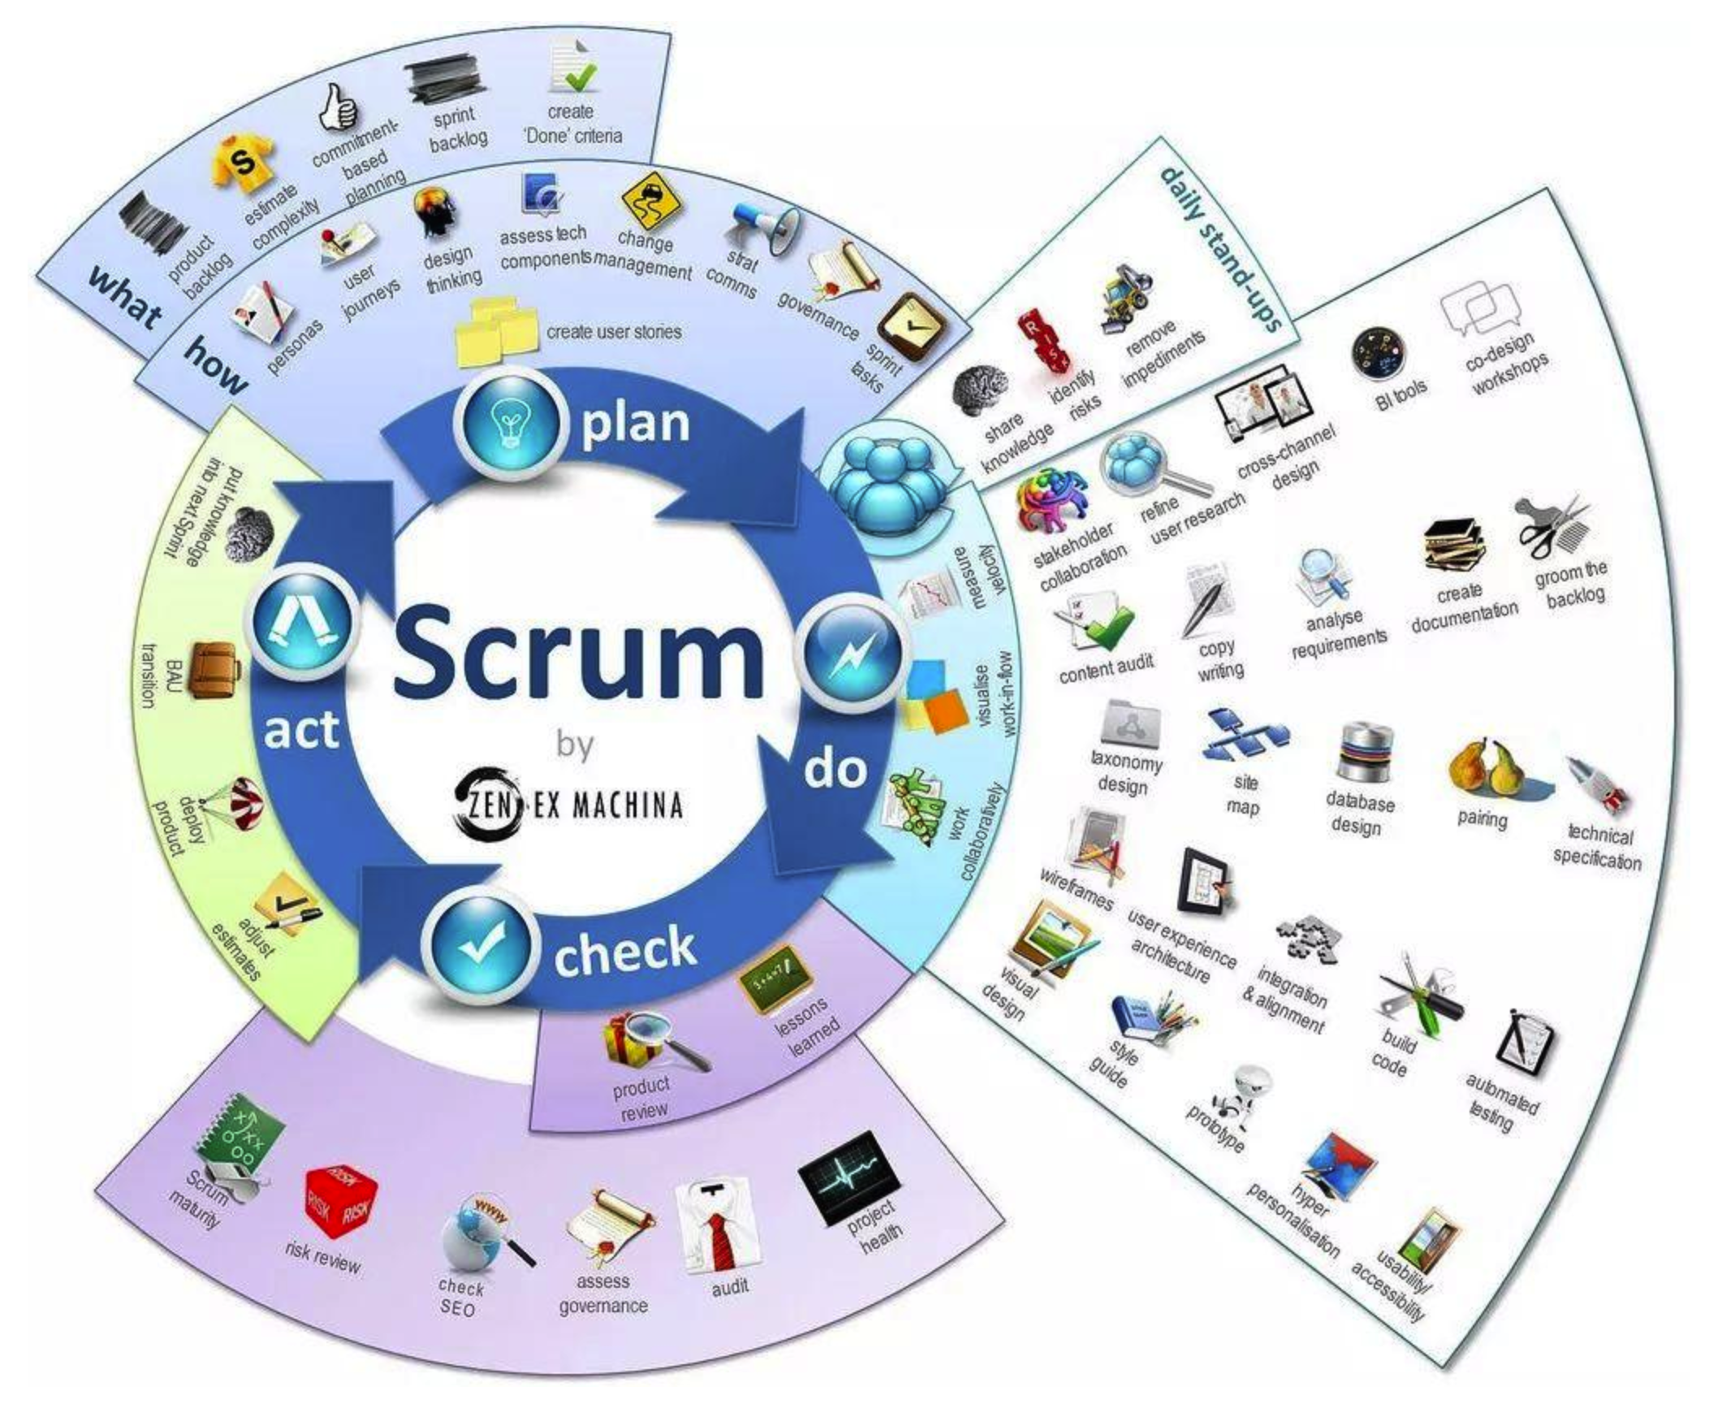
SCRUM的总体骨架
PDCA 周期

Slide 33
SCRUM实践
1. Scrum团队
  5-7个人的小项目团队， 团队的负责人可能担负起Scrum Master的角色
2. Backlog（待办的工作）
  急待完成的一系列任务，包括：未细化的产品功能要求、Bugs、缺陷、用户提出的改进、具竞争力的功能及技术升级等，按优先级定义出来，这些任务可能不是完整的，甚至可能随时会更改或添加
3. Sprint（迭代/冲刺）
通常为30天的迭代时间，把Backlog中的每一项安排在Sprint中，由团队估算出所需要的时间（按小时记）。 每一次Sprint之后，一定要有可以交付使用的功能

Slide 34
SCRUM实践
4. Scrum会议
  这是与传统方式最大的区别，每天15-20分钟的Scrum会议，通常在每天的同一时间和同一个房间内举行。Scrum团队所有人都参加，也可以有旁听者（但不允许旁听者指手划脚）。 在这个15分钟的会议上，Scrum Master会询问每个成员三个问题：
    自上次Scrum会议后的1天里你做了什么？
    从现在到下次Scrum会议的1天时间里你准备做什么？
    你在工作中遇到了哪些困难？
  每个成员在Backlog条目上所花费的时间会被记录到Spring backlog中。 Scrum Master在会上对存在的问题提出即时的解决方案或指导，使团队不断向着目标前进。Scrum会议不同于项目会议，对团队来说，它起到了快速简报的作用
5. 通过Sprint Backlog的分析，可以了解Backlog的进度，尽早的了解所发生的问题
6. 管理者不再是项目或团队的“老板”, 而是帮助团队解决问题的“协调者”或“助手”
7. 每一次Sprint之后要Review，团队按照既定的Sprint Backlog目标来演示完成的内容。

Slide 35
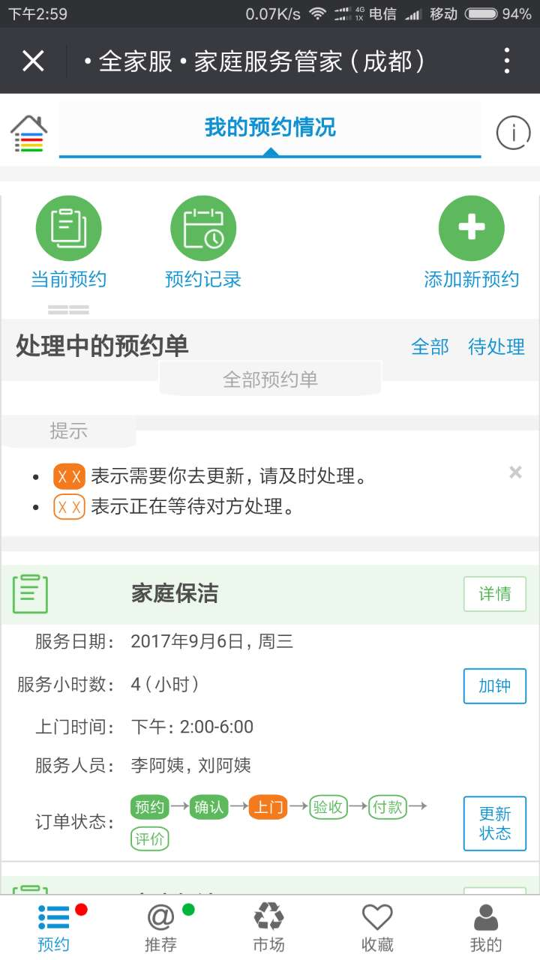
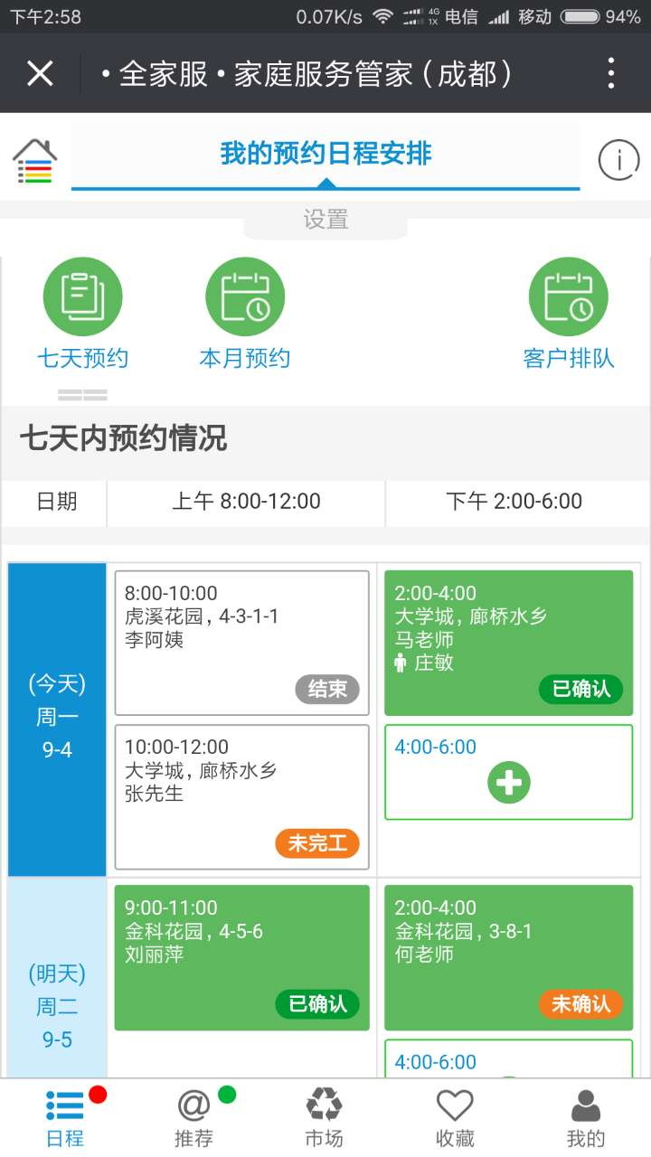
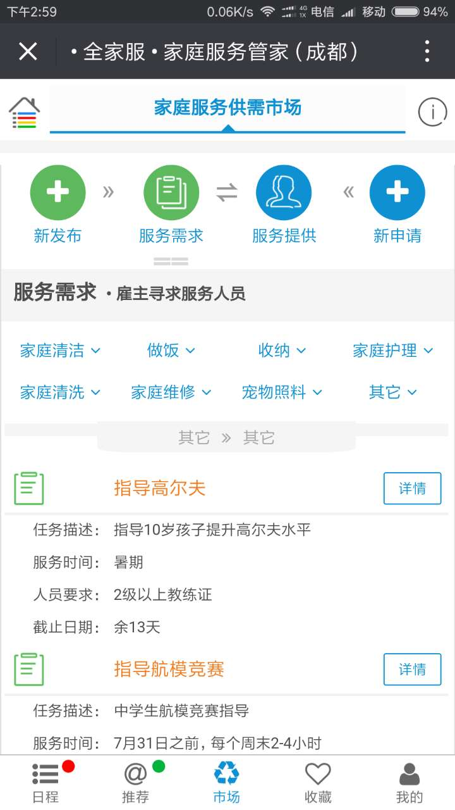

Slide 36
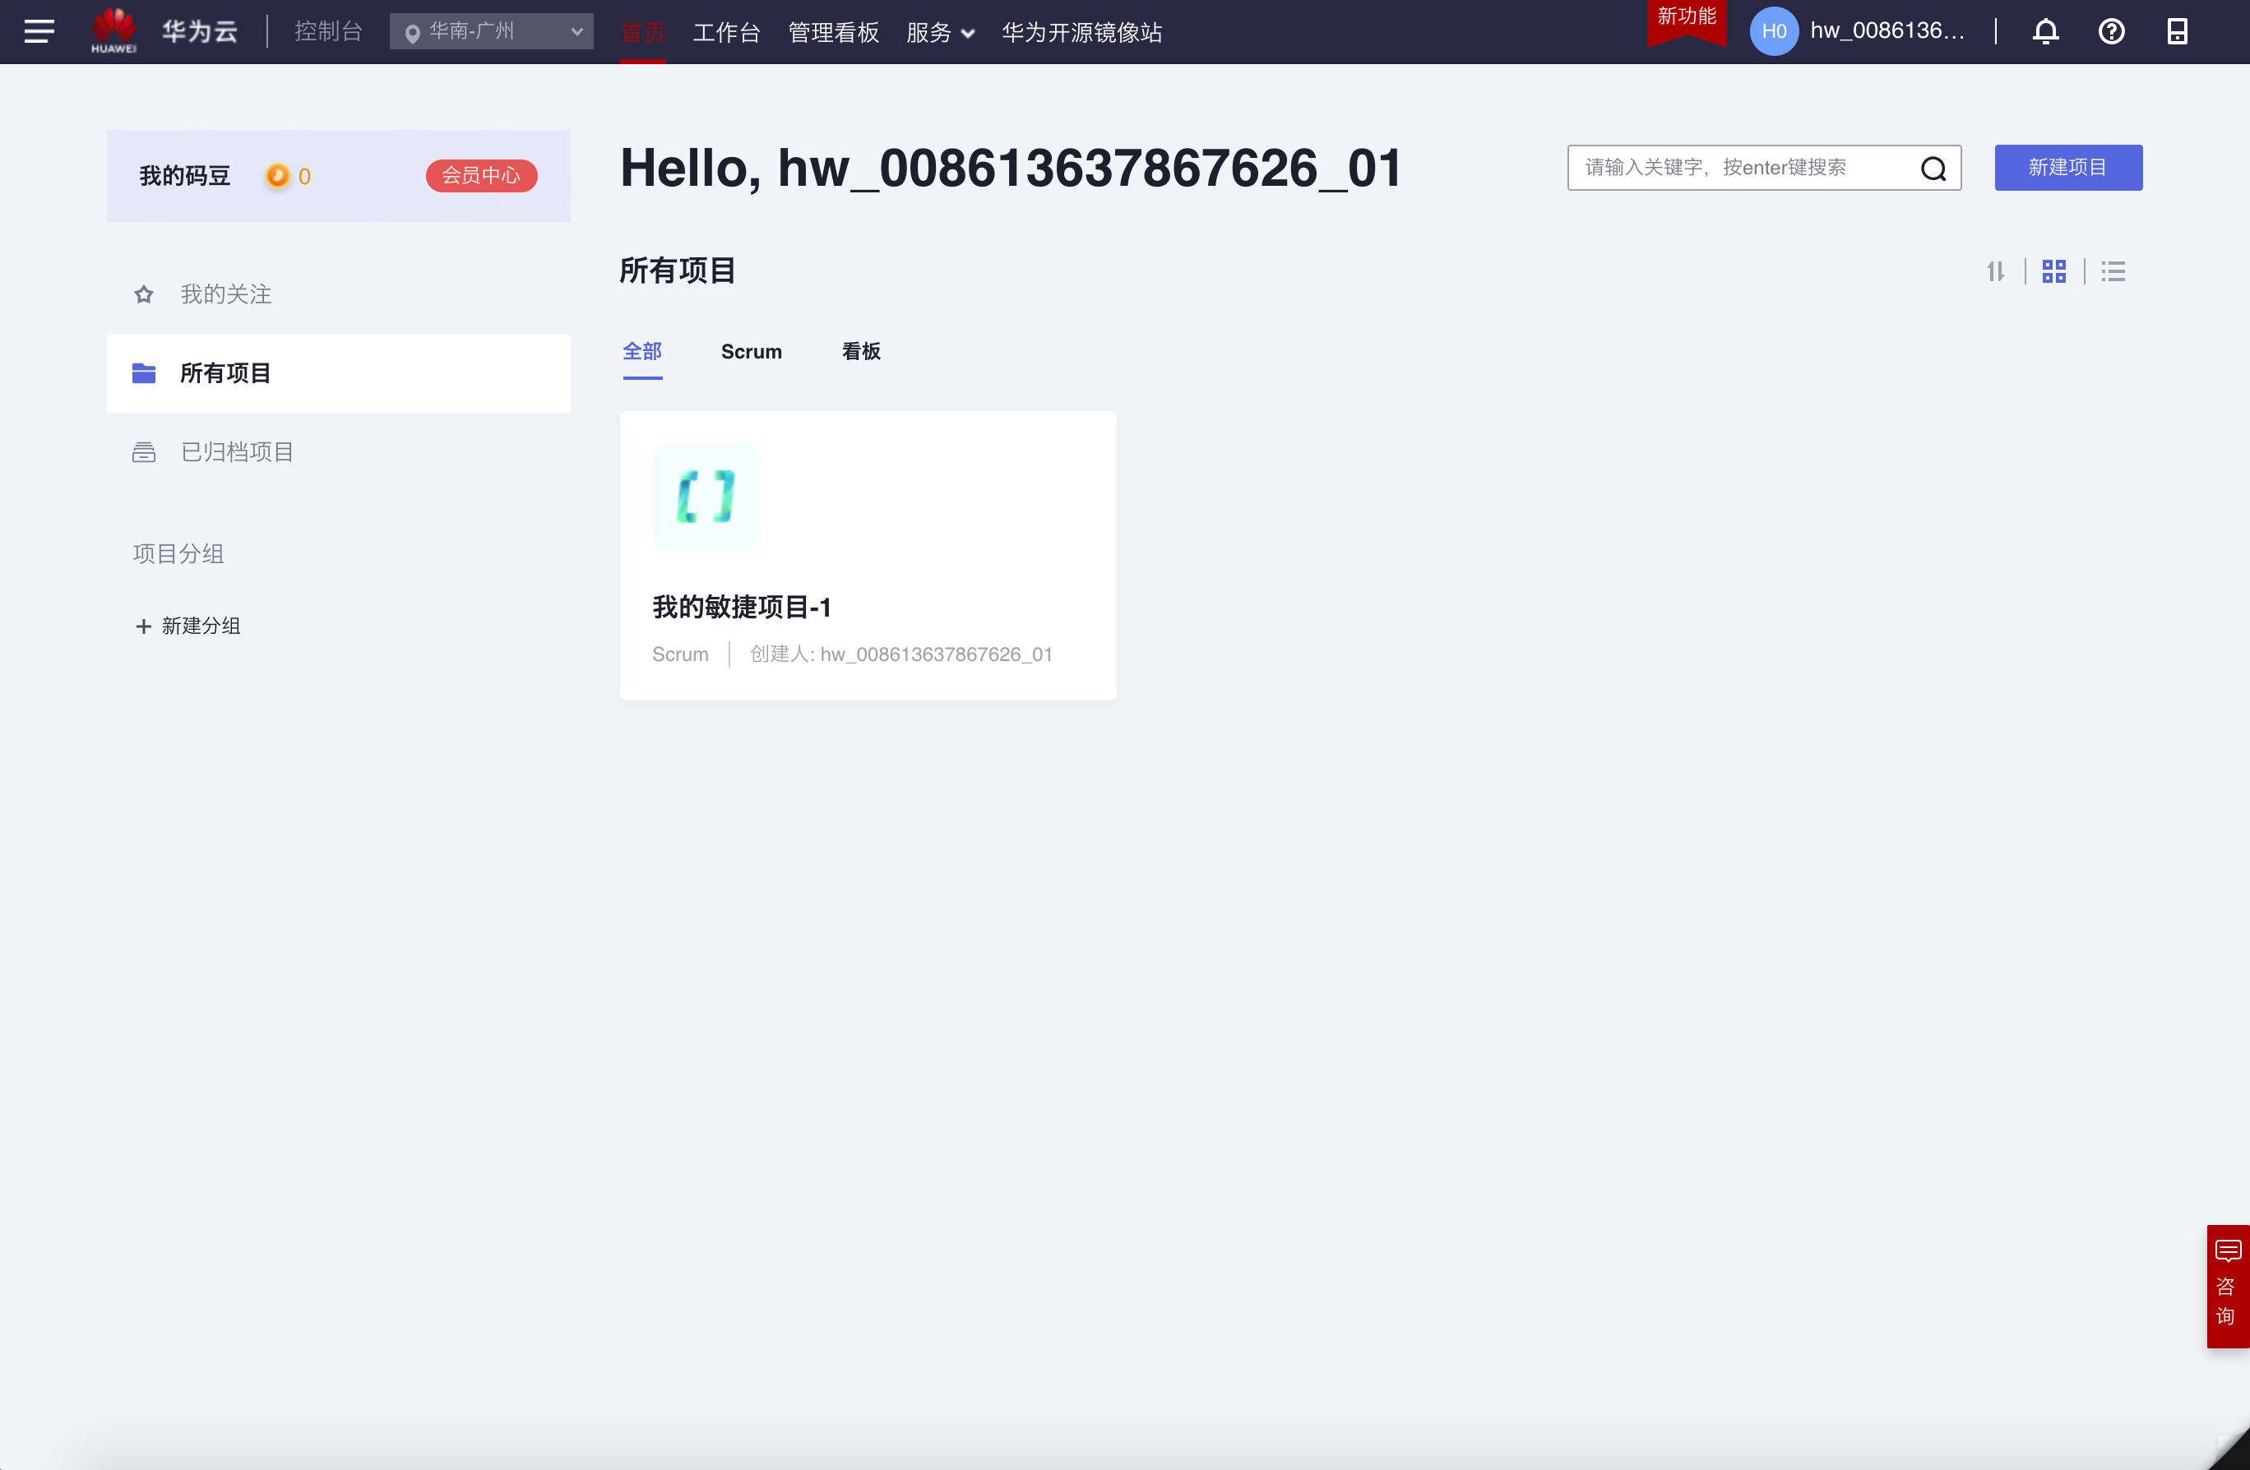
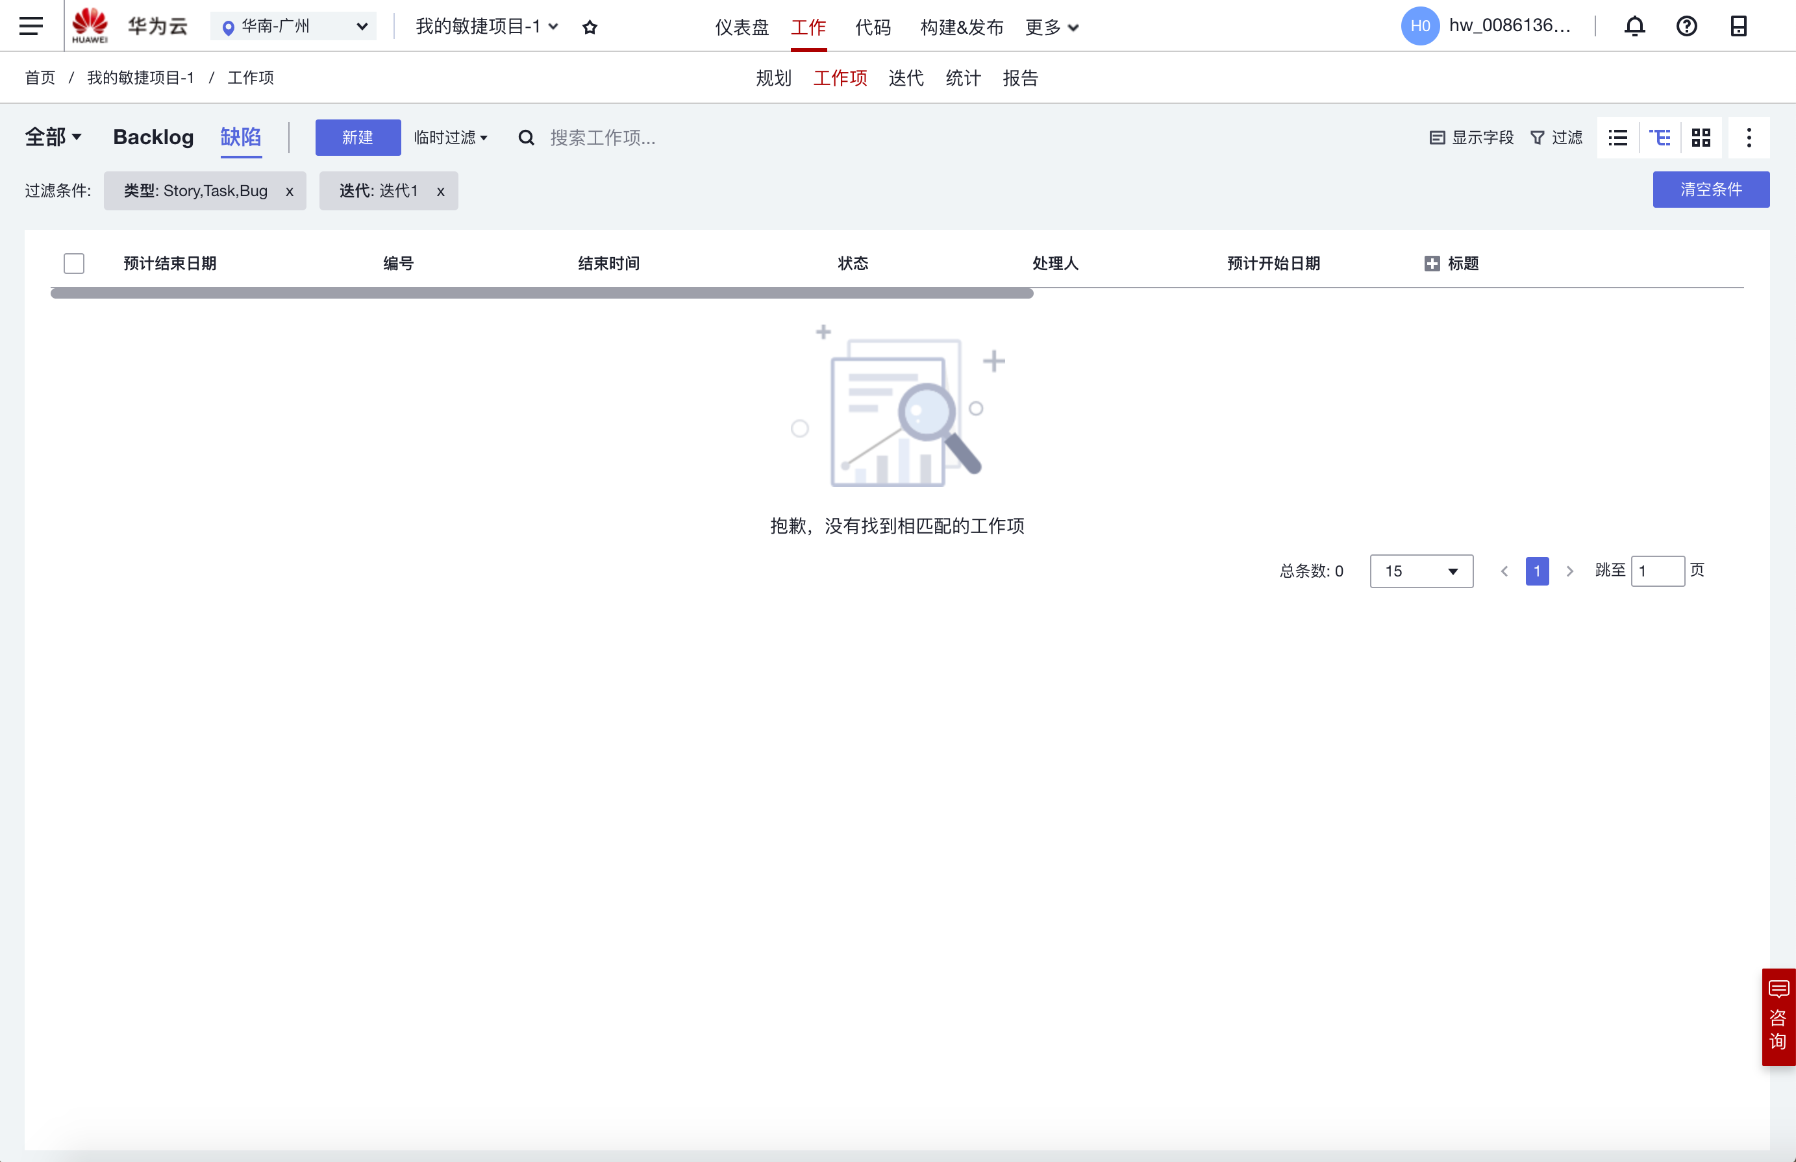
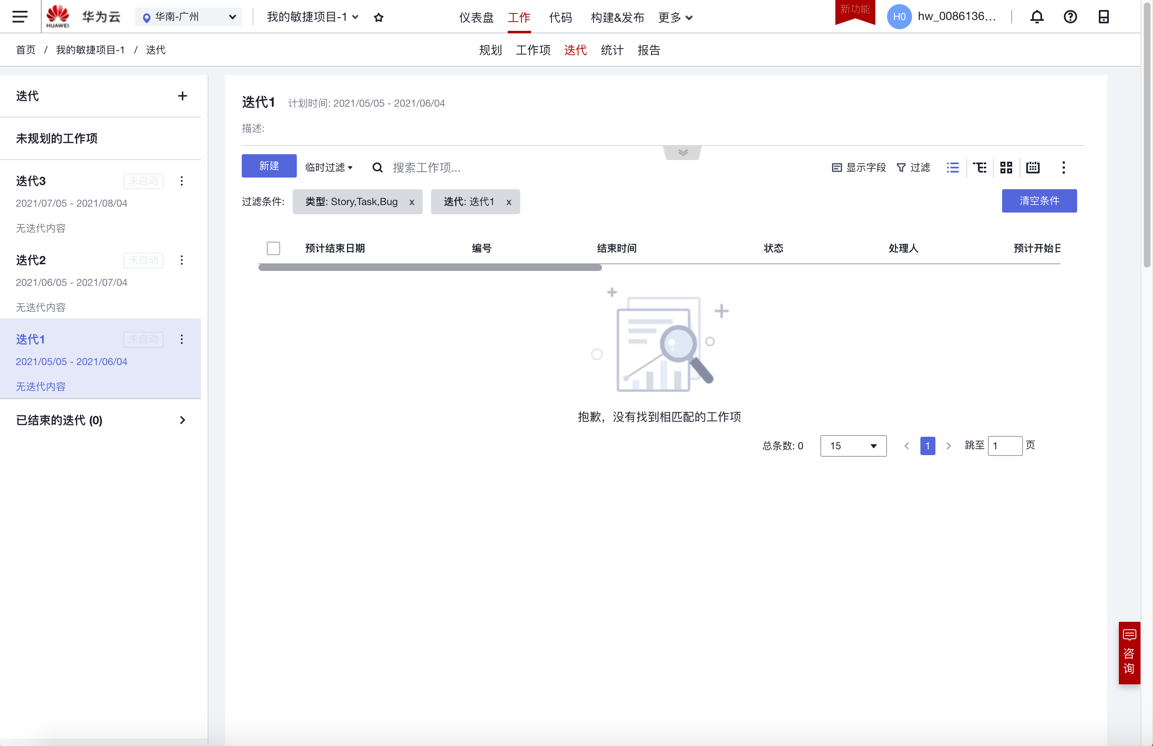
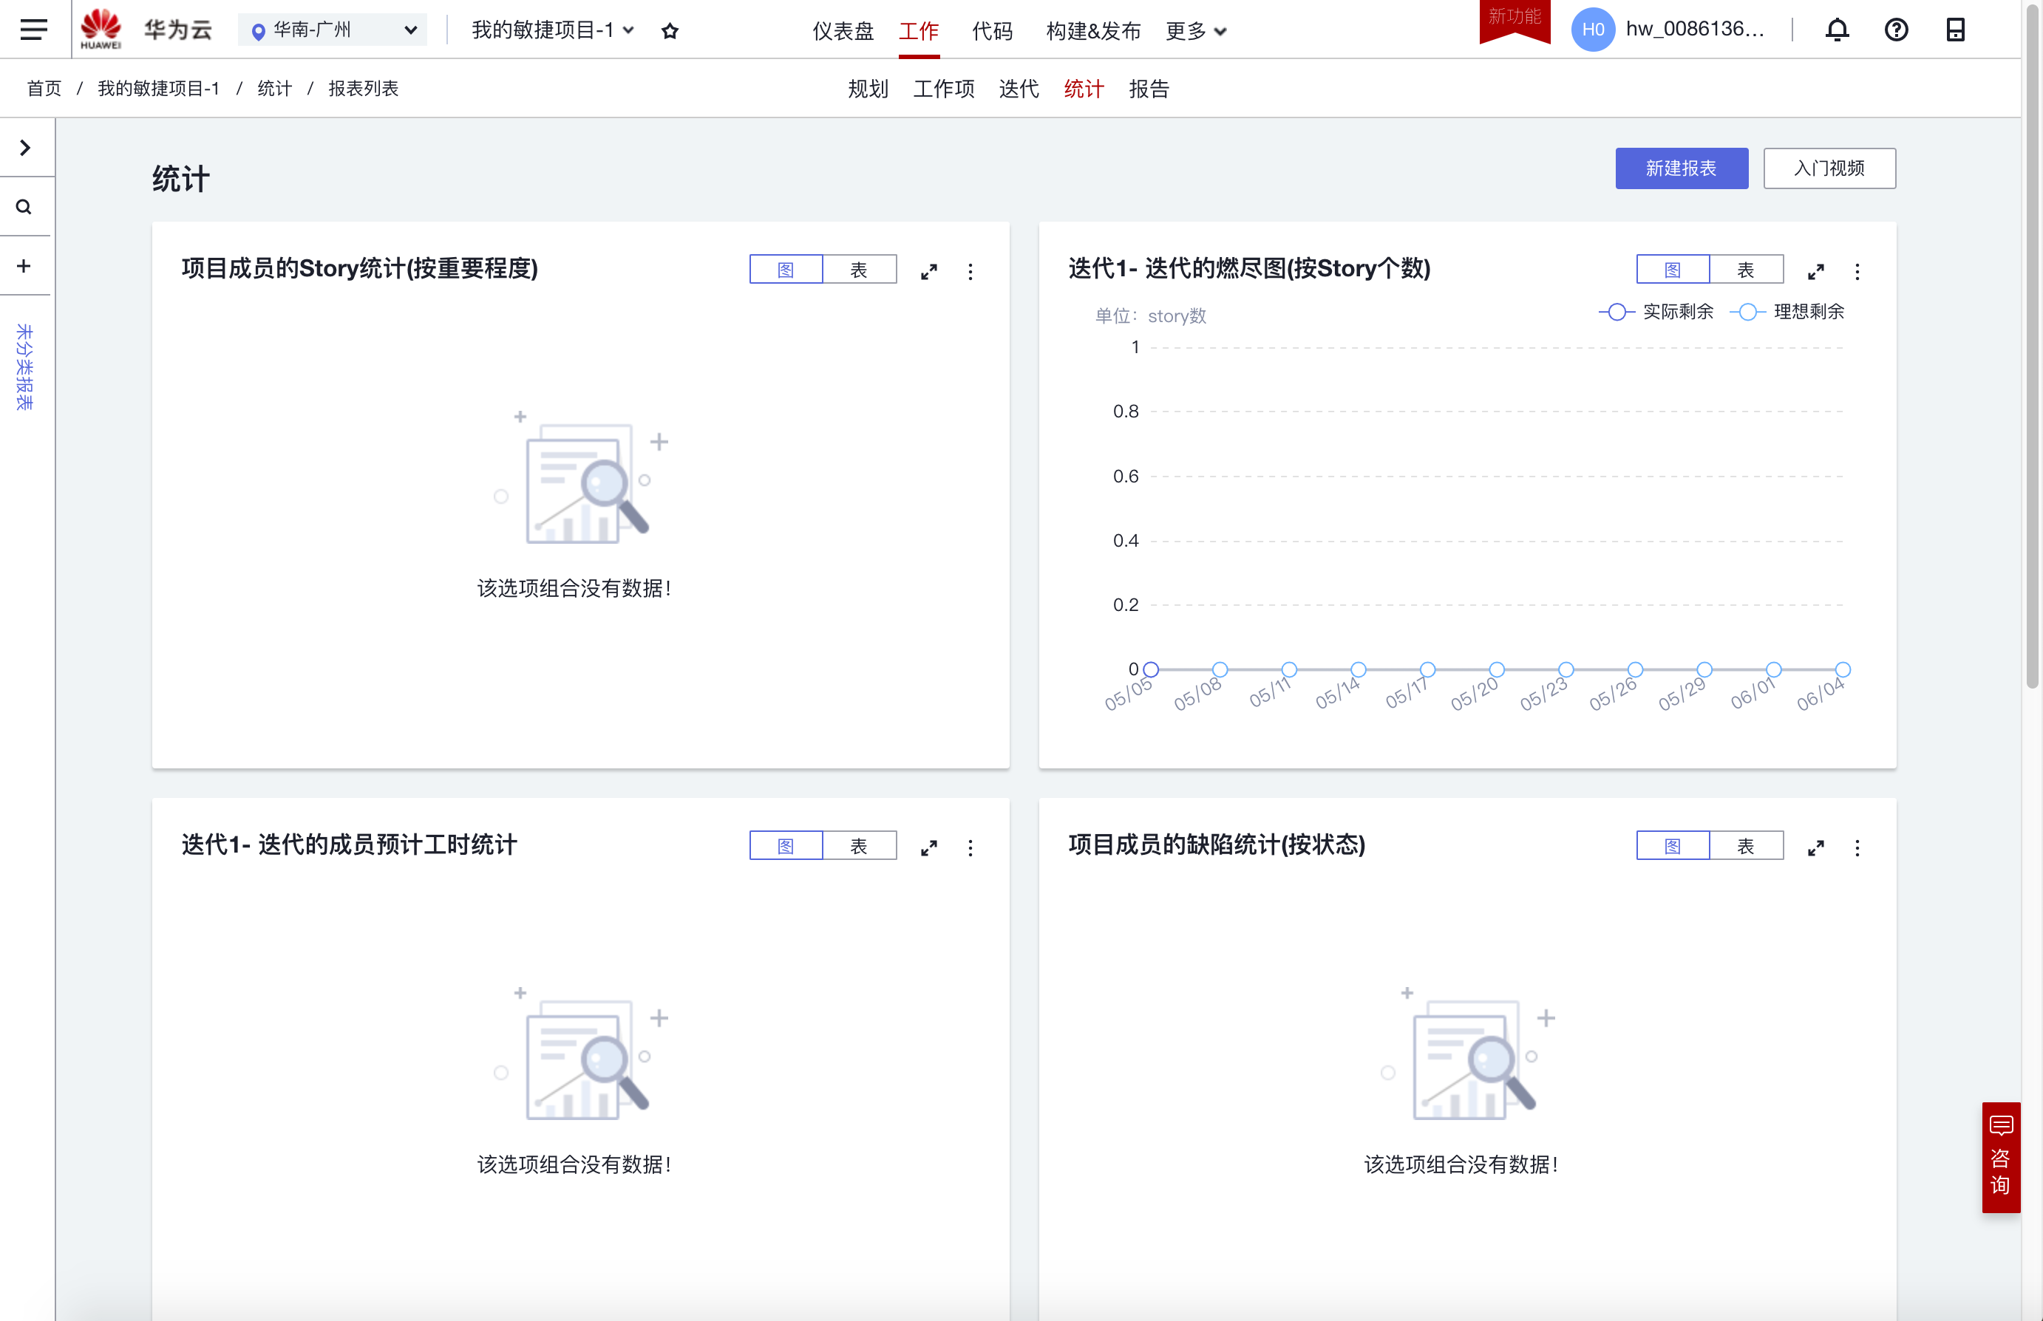
SCRUM工具

Slide 37
本章结束

